Slide 1

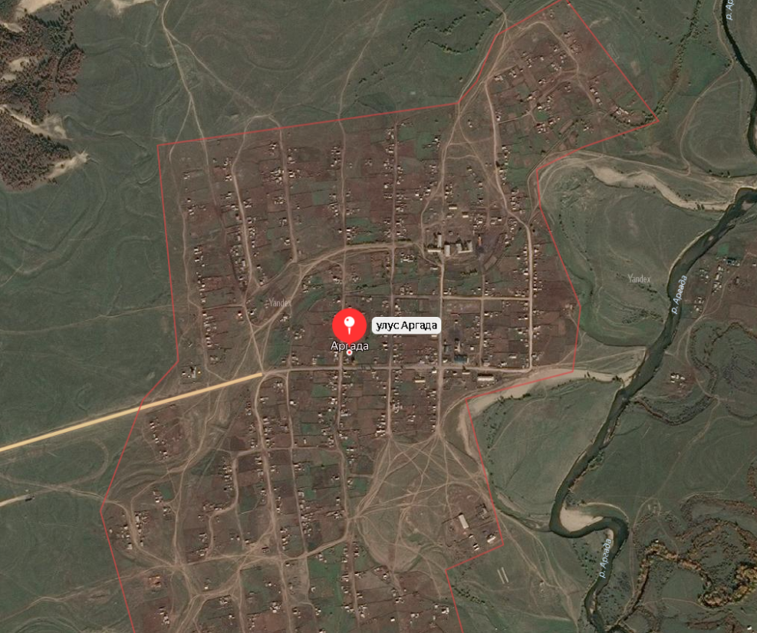
Бюджет для граждан
К проекту решения Совета депутатов МО СП «Аргада» «Об утверждении бюджета муниципального образования сельское поселение «Аргада» на 2020 год и на плановый период 2021 и 2022 годов»

Slide 2
Основы формирования проекта местного бюджета
2
Бюджетное послание Президента Российской Федерации
Основные параметры прогноза СЭР муниципального образования сельское поселение «Аргада» на 2020-2022 годы
Основные направления бюджетной политики
Итоги исполнения бюджета сельского поселения за 2019 год
Ожидаемое исполнение бюджета сельского поселения за 2020 год
Прогнозные данные о поступлении доходов, представленные администраторами доходов местного бюджета
Установленные законодательством нормативы отчислений в бюджет района и планируемые изменения законодательства в соответствии с основными направлениями налоговой и бюджетной политики РФ

Slide 3
Основные параметры бюджета сельского поселения «Аргада»
(тыс. рублей)
Период | Доходы бюджета | Расходы бюджета | Профицит бюджета
2020 | 5781,81 | 5781,81 | 0,0
2021 | 5661,3 | 5661,3 | 0,0
2022 | 5835,2 | 5835,2 | 0,0

Slide 4
Основные параметры прогноза СЭР на 2020-2022 годы
Показатели | Единица измерения | отчет | отчет | оценка | прогноз
 |  | 2017 | 2018 | 2019 | 2020
 |  |  |  |  | Вариант 1 | Вариант 2
Численность постоянного населения (среднегодовая) | тыс. чел. | 1,957 | 1,953 | 1,861 | 1,954 | 1,960
Валовый региональный продукт | млн. руб. | 10,800 | 10,900 | 10,900 | 10,900 | 11,500
Потребление электроэнергии | млн. кВт*ч. | 0,12 | 0,12 | 0,12 | 0,12 | 0,12
Индекс производства продукции сельского хозяйства в хозяйствах всех категорий | млн. руб. | 50,00 | 52,00 | 54,00 | 52,00 | 54,00
Оборот розничной торговли | млн. руб. | 12,800 | 13,800 | 13,800 | 14,700 | 14,700
Количество малых предприятий | ед. | 6 | 6 | 6 | 6 | 17
Денежные доходы населения (общ.) | млн. руб. | 20,400 | 21,800 | 21,800 | 23,240 | 23,240
Численность занятых в экономике (среднегодовая) | тыс. чел. | 0,537 | 0,537 | 0,537 | 0,537 | 0,537

Slide 5
Основные параметры прогноза СЭР на 2020-2022 годы. Продолжение
Показатели | Единица измерения | Прогноз
 |  | 2021 год |  | 2022 год
 |  | Вариант 1 | Вариант 2
 |  |  |  | Вариант 1 | Вариант 2
Численность постоянного населения (среднегодовая) | тыс. чел. | 1,960 | 1,963 | 1,963 | 1,970
Валовый региональный продукт | млн. руб. | 11,500 | 12,000 | 12,000 | 12,400
Потребление электроэнергии | млн. кВт*ч. | 0,12 | 0,12 | 0,12 | 0,12
Индекс производства продукции сельского хозяйства в хозяйствах всех категорий | млн. руб. | 54,00 | 56,00 | 56,00 | 58,00
Оборот розничной торговли | млн. руб. | 15,500 | 15,500 | 16,400 | 16,400
Количество малых предприятий | ед. | 20 | 20 | 20 | 20
Денежные доходы населения (общ.) | млн. руб. | 23,240 | 23,240 | 23,240 | 23,240
Численность занятых в экономике (среднегодовая) | тыс. чел. | 0,537 | 0,537 | 0,537 | 0,537

Slide 6
Оценка ожидаемого исполнения бюджета по поступлениям доходов в бюджет МО сельское поселение "Аргада" за 2020 год
Наименование показателя | Код строки | Код дохода по КД | Утвержденные бюджетные назначения | Ожидаемое исполнение | % исполнения
1 | 2 | 3 | 4 | 5 | 6
Доходы бюджета - Всего | 010 | 00085000000000000000 | 5427,70530 | 5427,70530 | 100,00
в том числе | 011
Налог на доходы физических лиц с доходов, источником которых является налоговый агент, за исключением доходов, в отношении которых исчисление и уплата налога осуществляются в соответствии со статьями 227, 2271 и 228 Налогового кодекса Российской Федерации (перерасчеты, недоимка и задолженность по соответствующему платежу, в том числе по отмененному) | 012 | 92910102010011000110 | 48,50 | 48,50 | 100,00
Единый сельскохозяйственный налог (перерасчеты, недоимка и задолженность по соответствующему платежу, в том числе по отмененному) | 013 | 92910503010011000110 | 23,00 | 23,00 | 100,00
Налог на имущество физических лиц, взимаемый по ставкам, применяемым к объектам налогообложения, расположенным в границах сельских поселений (перерасчеты, недоимка и задолженность по соответствующему платежу, в том числе по отмененному) | 014 | 92910601030101000110 | 20,00 | 20,00 | 100,00
Земельный налог с организаций, обладающих земельным участком, расположенным в границах сельских поселений (перерасчеты, недоимка и задолженность по соответствующему платежу, в том числе по отмененному) | 015 | 92910606033101000110 | 7,00 | 7,00 | 100,00
Земельный налог с физических лиц, обладающих земельным участком, расположенным в границах сельских поселений (перерасчеты, недоимка и задолженность по соответствующему платежу, в том числе по отмененному) | 016 | 92910606043101000110 | 413,50 | 413,50 | 100,00
Государственная пошлина за совершение нотариальных действий должностными лицами органов местного самоуправления, уполномоченными в соответствии с законодательными актами Российской Федерации на совершение нотариальных действий (перерасчеты, недоимка и задолженность по соответствующему платежу, в том числе по отмененному) | 017 | 92910804020011000110 | 5,00 | 5,00
Прочие доходы от оказания платных услуг (работ) получателями средств бюджетов сельских поселений | 018 | 92911301995100000130 | 4,10 | 4,10 | 100,00
Дотации бюджетам поселений на выравнивание бюджетной обеспеченности | 019 | 92920215001100000151 | 4,45 | 4,45 | 100,00
Субвенции бюджетам поселений на осуществление первичного воинского учета на территориях, где отсутствуют военные комиссариаты | 020 | 92920235118100000151 | 130,70 | 130,70 | 100,00
Межбюджетные трансферты, передаваемые бюджетам поселений из бюджетов муниципальных районов на осуществление части полномочий по решению вопросов местного значения в соответствии с заключенными соглашениями | 021 | 92920240014100000151 | 10,90 | 10,90 | 100,00
Прочие безвозмездные поступления в бюджеты поселений от бюджетов муниципальных районов | 022 | 92920290054100000151 | 4760,555 | 4760,550 | 100,00000

Slide 7
Оценка ожидаемого исполнения бюджета по разделам и период по функциональной классификации расходов бюджета МО сельское поселение "Аргада" за 2020 год
Наименование разделов и подразделов | Код | Сумма на 2019 год | Исполнено | % исполнения
ОБЩЕГОСУДАРСТВЕННЫЕ ВОПРОСЫ | 0100 | 2 993,40012 | 2 993,40012 | 100,00
НАЦИОНАЛЬНАЯ ОБОРОНА | 0200 | 130,70000 | 130,70000 | 100,00
НАЦИОНАЛЬНАЯ ЭКОНОМИКА | 0400 | 0,00000 | 0,00000 | 100,00
ЖИЛИЩНО-КОММУНАЛЬНОЕ ХОЗЯЙСТВО | 0500 | 684,37742 | 684,37742 | 100,00
КУЛЬТУРА, КИНЕМАТОГРАФИЯ | 0800 | 1 569,82412 | 1 569,82412 | 100,00
СОЦИАЛЬНАЯ ПОЛИТИКА | 1000 | 39,99600 | 39,99600 | 100,00
ФИЗИЧЕСКАЯ КУЛЬТУРА И СПОРТ | 1100 | 15,00000 | 15,00000 | 100,00
ВСЕГО: |  | 5 435,06466 | 5 435,06466 | 100,00
Дефицит: |  | 37,35936 | 37,35936 | 100,00

Slide 8
Оценка ожидаемого исполнения бюджета СП «Аргада» по источникам финансирования дефицита бюджета
Код | Наименование | Утвержденные БД | Исполнено | % исполнения
929 01 05 00 00 00 0000 000 | Изменение остатков средств на счетах по учету средств бюджета
929 01 05 00 00 00 0000 500 | Увеличение остатков средств бюджетов | -5397,7053 | -5397,7053 | 100
929 01 05 02 00 00 0000 500 | Увеличение прочих остатков средств бюджетов | -5397,7053 | -5397,7053 | 100
929 01 05 02 01 00 0000 510 | Увеличение прочих остатков денежных средств бюджетов | -5397,7053 | -5397,7053 | 100
929 01 05 02 01 10 0000 510 | Увеличение прочих остатков денежных средств бюджетов муниципальных районов | -5397,7053 | -5397,7053 | 100
929 01 05 00 00 00 0000 600 | Уменьшение остатков средств бюджетов | 5435,06466 | 5435,06466 | 100
929 01 05 02 00 00 0000 600 | Уменьшение прочих остатков средств бюджетов | 5435,06466 | 5435,06466 | 100
929 01 05 02 01 00 0000 610 | Уменьшение прочих остатков денежных средств бюджетов | 5435,06466 | 5435,06466 | 100
929 01 05 02 01 10 0000 610 | Уменьшение прочих остатков денежных средств бюджетов муниципальных районов | 5435,06466 | 5435,06466 | 100
Итого источников финансирования |  | 37,35936 | 37,35936 | 100

Slide 9
Налоговые доходы
(тыс. рублей),
Наименование | 2020 | 2021 | 2022
 | (прогноз)
НДФЛ | 50,8 | 51,8 | 52,2
ЕСХН | 20,2 | 21,4 | 21,8
Налоги на имущество, в том числе: | 440,5 | 453,9 | 456,2
Налог на имущество физических лиц | 20,0 | 22,4 | 23,8
Земельный налог с организаций | 7,0 | 7,0 | 7,0
Земельный налог с физических лиц | 413,5 | 424,5 | 425,4
Итого | 511,5 | 527,1 | 530,2

Slide 10
Неналоговые доходы
(тыс. рублей),
Наименование | 2020 | 2021 | 2022
 | (прогноз)
Государственная пошлина за совершение нотариальных действий | 10,0 | 10,8 |  | 11,0
Доходы от оказания платных услуг (работ) и компенсации затрат государства | 14,0 | 14,0 |  | 14,0
Итого | 24,0 | 24,8 |  | 25,0

Slide 11
Структура безвозмездных поступлений
11
(тыс. руб.)
Итого:
2020 год – 5246,31 тыс. руб.
2021 год – 5109,39 тыс. руб.
2022 год – 5279,97 тыс. руб.

Slide 12
Структура расходов местного бюджета на 2020 год и плановый период 2021-2022 годов
(тыс. руб.)

